Slide 1


第四次培训
（第一阶段）

Slide 2

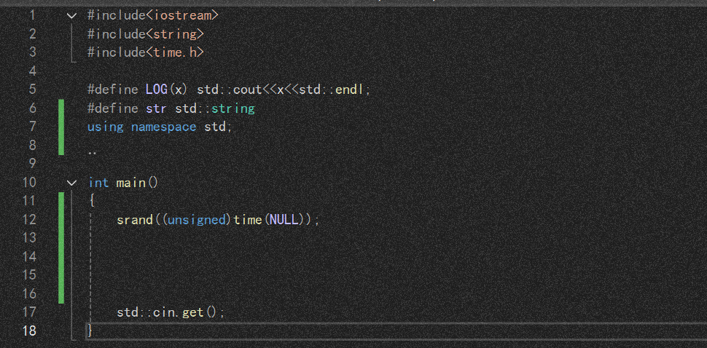
在开始学习前,请先创建一个新的项目文件,并将以下代码输入

Slide 3
#include<iostream>
#include<string>
#include<time.h>
#define LOG(x) std::cout<<x<<std::endl;
#define str std::string
using namespace std;
int main()
{
srand((unsigned)time(NULL));
std::cin.get();
}

Slide 4
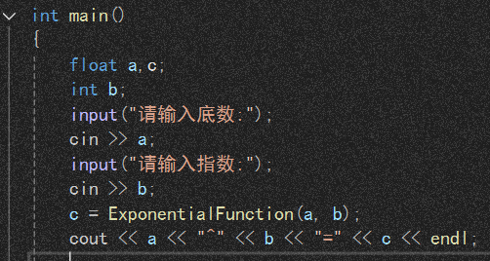
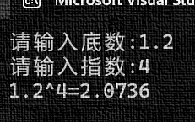

课后作业 基础部分
4.1 创建一个指数函数 ExponentialFunction()
要求底数为浮点数形式,int main()保持不变

Slide 5
int main()
{
float a, c;
int b;
input("请输入底数:");
cin >> a;
input("请输入指数:");
cin >> b;
c = ExponentialFunction(a, b);
cout << a << "^" << b << "=" << c << endl;
std::cin.get();
}

Slide 6
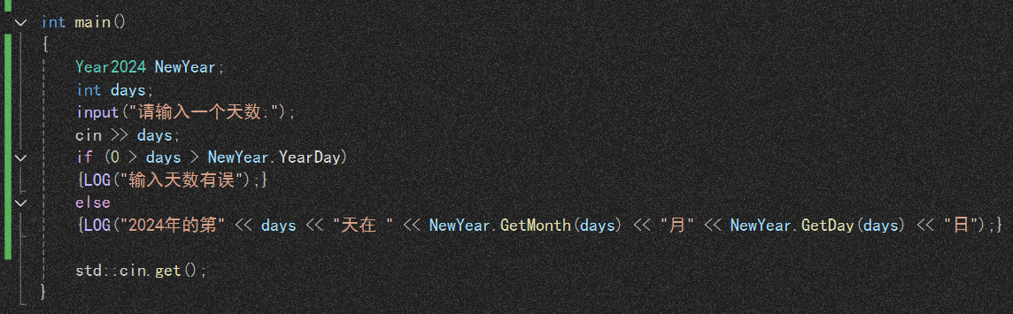
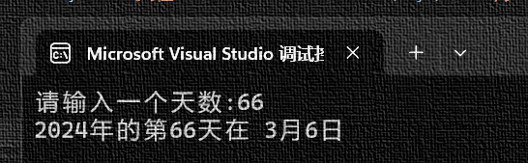
课后作业 基础部分
4.2 创建一个结构体Year2024,要求其拥有能够查询 天数所在的月份和日期 的方法 GetMonth()和 GetDay()
提示:结构体内存在一个数组,其内容为每月的天数

Slide 7
int main()
{
Year2024 NewYear;
int days;
input("请输入一个天数:");
cin >> days;
if (0 > days > NewYear.YearDay)
{
LOG("输入天数有误");
}
else
{
LOG("2024年的第" << days << "天在 " << NewYear.GetMonth(days) << "月" << NewYear.GetDay(days) << "日");
}
std::cin.get();
}

Slide 8
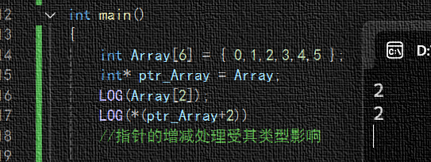
课后作业 基础部分
4.3 已知指针在数组上的移动量相当于数组对应项

Slide 9
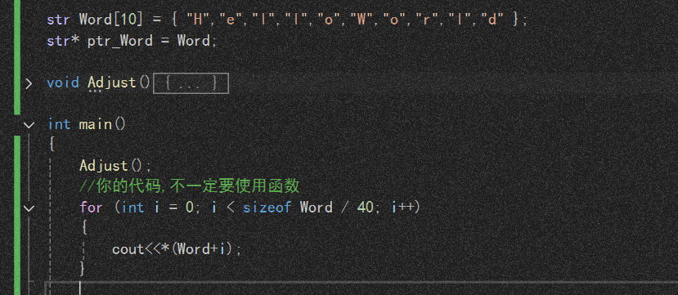
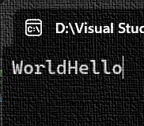
课后作业 基础部分
现存在一字符串数组,其内容改成 WorldHello
尽可能使用指针来调用和修改数组的内容

Slide 10
int main()
{
Adjust();
//你的代码,不一定要使用函数
for (int i = 0; i < sizeof Word / 40; i++)
{
cout << *(Word + i);
}
std::cin.get();

Slide 11
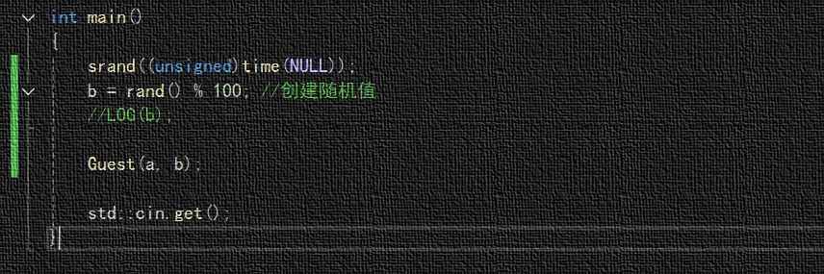
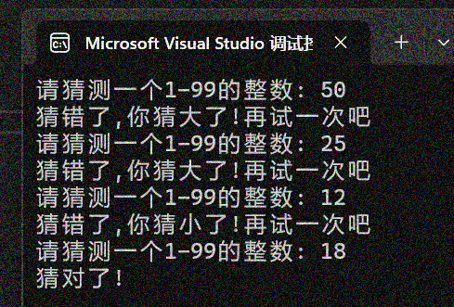
课后作业 提高部分
4.4 观察以下代码,创建Guest()函数以实现以下效果,要求不使用循环实现
提示:b为随机数,创建随机数时记得添加 #include<time.h>

Slide 12
int main()
{
srand((unsigned)time(NULL));
b = rand() % 100; //创建随机值
//LOG(b);
Guest(a, b);
std::cin.get();
}

Slide 13
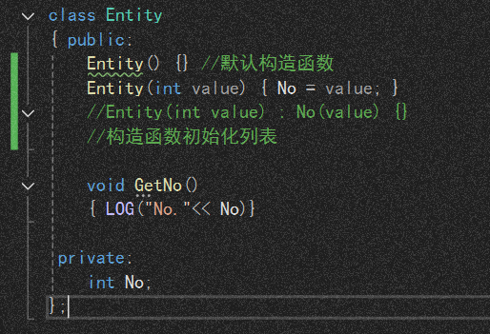
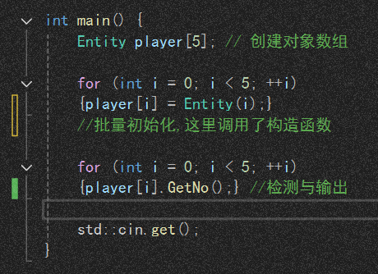
课后作业 提高部分
4.5 已知构造函数(构造体与类 的同名方法称为析构函数)能在生成实例时自动调用,以下为创建对象组的例子:

Slide 14
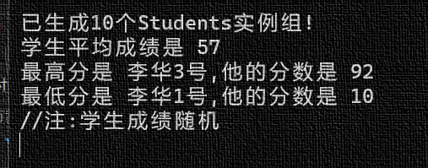
课后作业 提高部分
请创建一个包含编号,姓名(如 李华1),成绩的 Students 类
并生成10个对象以实现以下效果:
(提示:本题涉及实例组和构造函数,建议自行查找资料)

Slide 15
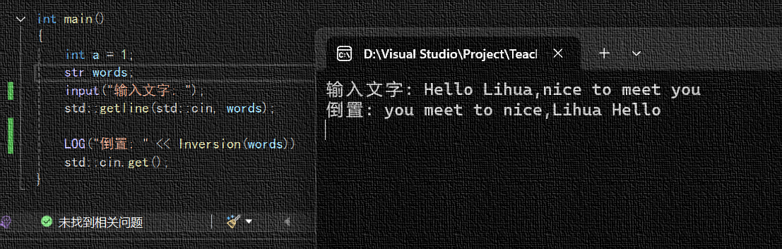

课后作业 提高部分
4.6 请创建一个 Inversion() 函数以实现以下单词倒置效果:

Slide 16
int main()
{
str words;
input("输入文字: ");
std::getline(std::cin, words);
LOG("倒置: " << Inversion(words))
std::cin.get();
}

Slide 17
Thanks

